Slide 1

Департамент здравоохранения Брянской области
Государственное автономное профессиональное образовательное учреждение
«Брянский базовый медицинский колледж»
ГРУППОВЫЕ КОНФЛИКТЫ
Выполнила: Шульга К. Ю.
студентка группы 49фм4
Преподаватель: Серкова Е.И.

Slide 2

Конфликтуют между собой не только индивиды, но и социальные группы, малые и большие. Групповые конфликты не менее распространены в социальной практике, чем межличностные.
В процессе группового взаимодействия каждый может оказаться вовлеченным в групповой конфликт.

Slide 3

ПОНЯТИЕ ГРУППОВЫХ КОНФЛИКТОВ
Два основных типа групповых конфликтов:
конфликт «личность — группа»
конфликт «группа — группа»

Slide 4

ПОНЯТИЕ ГРУППОВЫХ КОНФЛИКТОВ
Каждый из выделенных типов групповых конфликтов имеет свою специфику по основным признакам:
со структурой такого конфликта
отражает специфику причин рассматриваемого конфликта
«позиция»
«статус»
«внутренняя установка»
«роль»
«групповые нормы»
3. находит свое отражение в формах проявления данного конфликта находит свое отражение в формах проявления данного конфликта

Slide 5

ВИДЫ ГРУППОВЫХ КОНФЛИКТОВ
1. Внутриличностный конфликт:
а) вызванный внутригрупповыми проблемами;
б) привнесенный из вне и вызывающий внутригрупповую напряженность
2. Межличностный конфликт:
а) ценностно-нормативный;
б) статусно-ролевой;
в) психологической несовместимости
3. Конфликт между группой (подгруппой) и членом группы
4. Конфликт между подгруппами в отдельной группе
5. Конфликт между формальной и неформальной системами отношений
6. Межгрупповые конфликты

Slide 6





КЛАССИФИКАЦИЯ ГРУППОВЫХ КОНФЛИКТОВ
Ч. Макклинток выделил шесть разновидностей таких мотивов:
1. Кооперация
2. Индивидуализм
3. Соперничество
4. Альтруизм
5. Агрессия
6. Равенство

Slide 7

МЕЖГРУППОВЫЕ КОНФЛИКТЫ
Человек в процессе своей жизни одновременно является членом нескольких социальных групп.
Так как интересы различных групп, как правило, не совпадают, а в отдельных случаях противостоят друг другу, это приводит к возникновению между ними конфликтных ситуаций, конфликтного взаимодействия, в которое втягиваются члены этих групп.

Slide 8
МЕЖГРУППОВЫЕ КОНФЛИКТЫ
К специфическим особенностям конфликтов относят 2 типа:
К первому типу относят столкновение личностных и групповых интересов и мотивов
Ко второму типу относят
во-первых, ярко выраженный субъективный характер
во-вторых, специфичность форм их протекания
в-третьих, антагонизм субъектов конфликта

Slide 9
МЕЖГРУППОВЫЕ КОНФЛИКТЫ
В рассмотрении групповых конфликтов следует выделять два основных подхода:
Социологический подход
Психологический подход

Slide 10
МЕЖГРУППОВЫЕ КОНФЛИКТЫ
Ситуации межгруппового конфликта сводится к трем явлениям:
«Деиндивидуализация» взаимного восприятия
Неадекватное социальное, групповое сравнение
Групповая атрибуция

Slide 11


ФУНКЦИИ МЕЖГРУППОВЫХ КОНФЛИКТОВ
сплочение группы
раскол группы
утверждение статуса личности в группе

Slide 12
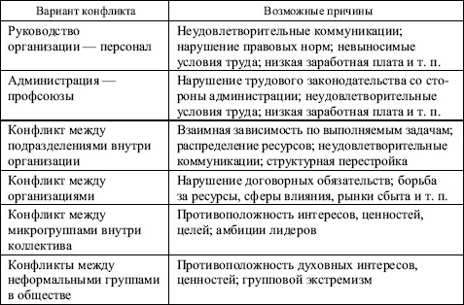
КЛАССИФИКАЦИЯ МЕЖГРУППОВЫХ КОНФЛИКТОВ

Slide 13
Групповые конфликты представляют собой не что иное, как противоборство, в котором хотя бы одна из сторон представлена малой социальной группой.

Slide 14

СПАСИБО ЗА ВНИМАНИЕ!

